Slide 1


Slide 2
PROFESSOR:JEAN GALDINO
DISCIPLINA: ORGANIZAÇÃO DE COMPUTADOR
ALUNOS: DAILSON GOMES
ÉRICK ALEXANDRE

Slide 3
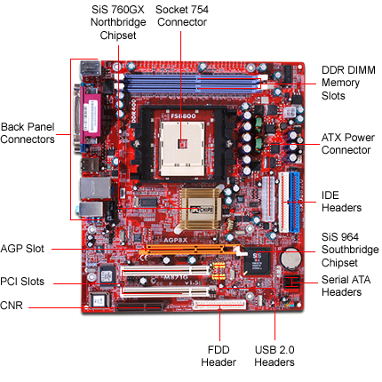
COMPONETES DA placa mãe PCCHIPS M871G

Slide 4
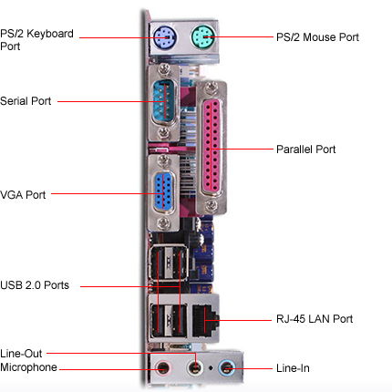
I/O PORTS

Slide 5
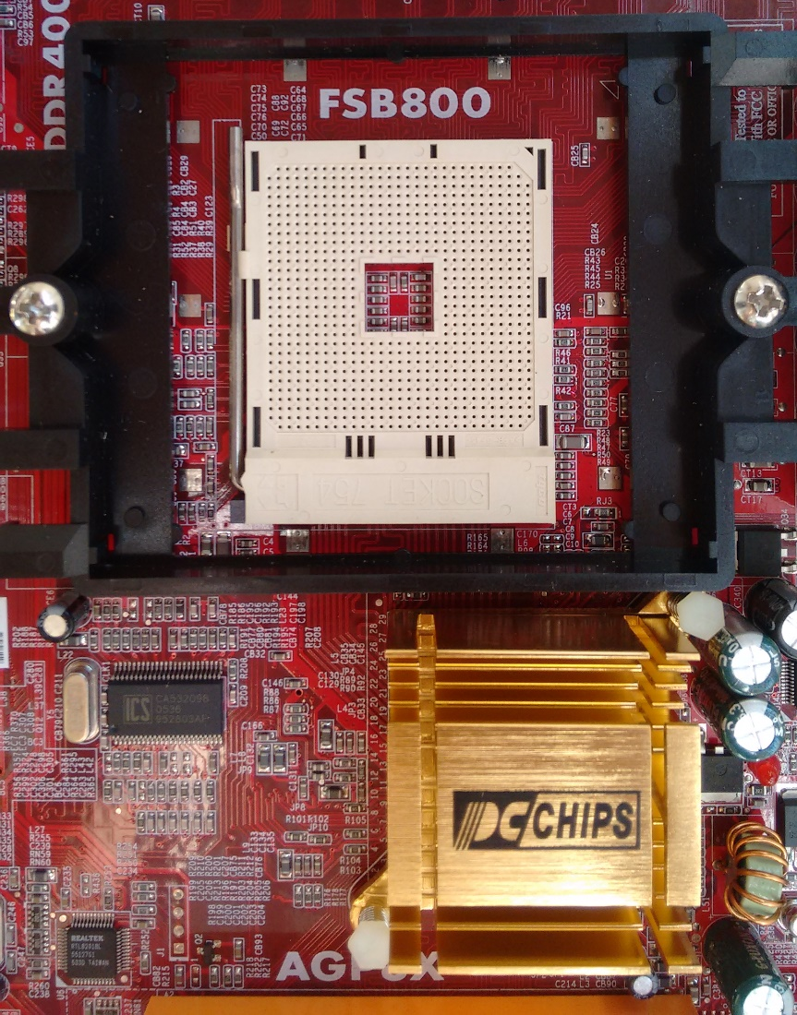
CPU Socket
Chipset/Northbridged (SiS760GX)

Slide 6
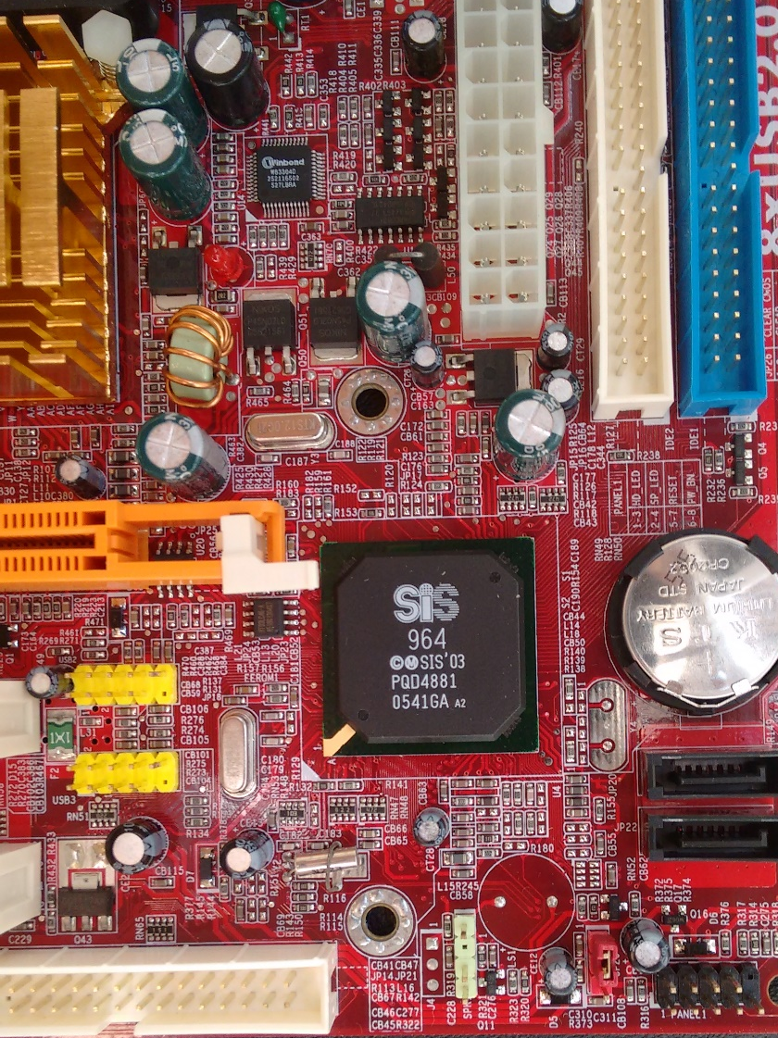
Power Connector
Conectores IDE(primário e secundario)
Chipset/Southbridge (SiS964)
Conectores SERIAL ATA
Floppy Disk Driver Connector

Slide 7
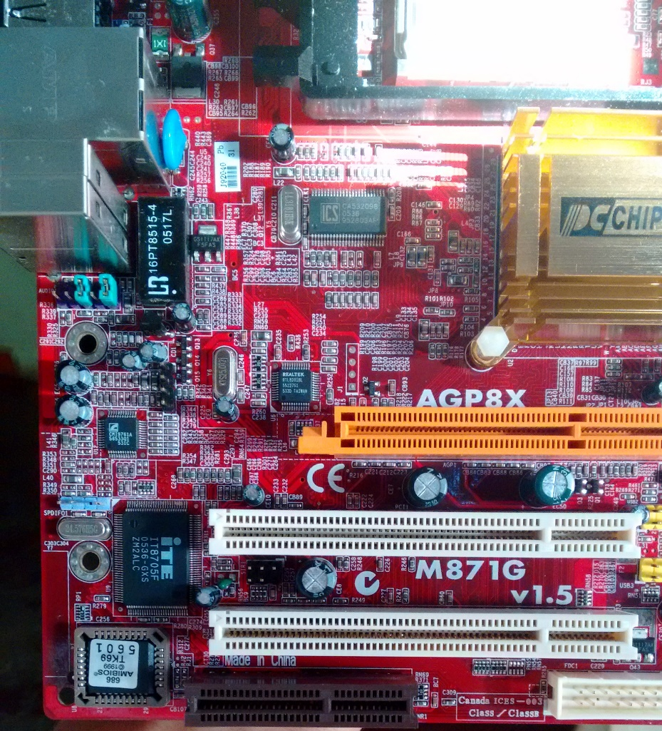
AGP Slot
Slots PCI 1 e PCI 2 - 32Bits
CNR1 Slot

Slide 8
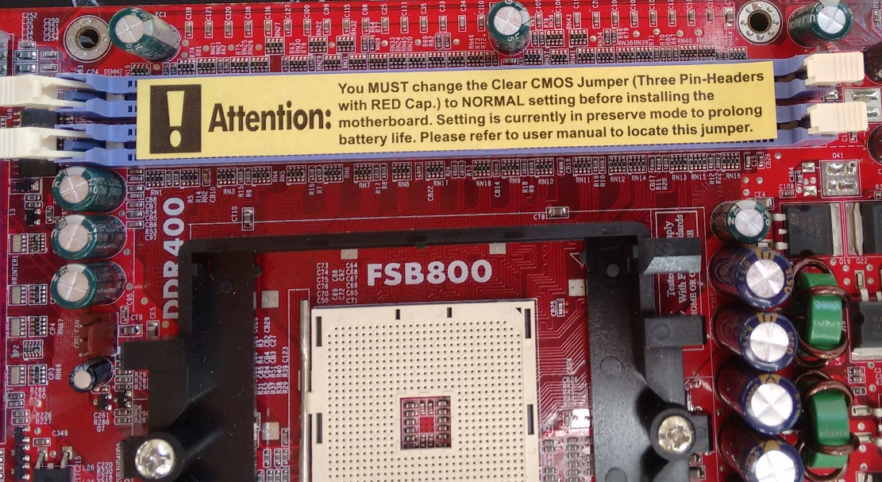
DDR DIMM1/2 MEMORY
SLOT(184 pin)

Slide 9
OBRIGADO!

